Slide 1



Argomento 13: Progettazione della formazione e dell'istruzione per CS – Aspetti umani (doppia lezione)
Presentazione a cura di:
RicardoLugo

Slide 2
Riconoscimento
Cofinanziato dall'Unione Europea. Le opinioni e i pareri espressi sono tuttavia esclusivamente quelli dell'autore/degli autori e non riflettono necessariamente quelli dell'Unione Europea o dell'HADEA. Né l'Unione Europea né l'autorità concedente possono essere ritenute responsabili per essi.
Accordo di progetto n. 101083594

Slide 3
La digitalizzazione nel settore sanitario...
... sta già cambiando il lavoro degli operatori sanitari
Gestione più efficiente dei dati dei pazienti/utenti
I dati sono disponibili istantaneamente e ovunque
I dati possono essere combinati e scambiati
Le banche dati centrali delle cartelle cliniche elettroniche consentono di migliorare la ricerca e i servizi sanitari grazie a diagnosi più rapide e accurate
Consulenza e cooperazione interdisciplinare non locale efficiente in termini di costi
Efficienza in termini di costi
Raggiungere aree geografiche svantaggiate, strutturalmente più deboli o molto remote
Notes:
Accessibile. Può rendere le competenze più disponibili in aree precedentemente difficili da raggiungere, ad esempio zone remote, paesi in via di sviluppo, ecc.

Slide 4
La digitalizzazione nel settore sanitario...
... significa maggiore vulnerabilità
Archiviazione dei dati in infrastrutture digitali centralizzate o altamente interconnesse
La medicina incentrata sul paziente richiede l'autonomia del paziente e il suo accesso ai propri dati personali
La raccolta di dati ambulatoriali aumenta la quantità di dati sensibili
Accesso alla documentazione dei pazienti e ai dati personali o anonimizzati da parte di vari soggetti, quali assicurazioni, operatori sanitari di varie istituzioni, organizzazioni
Necessità di hardware e software costantemente aggiornati e modernizzati

Slide 5
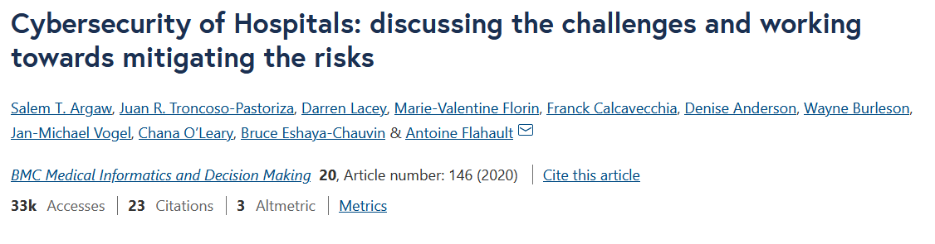
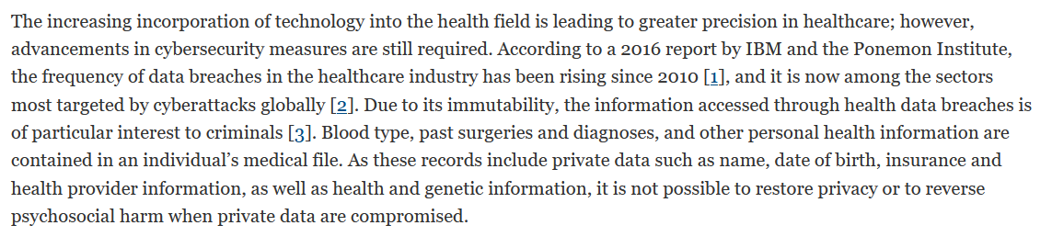
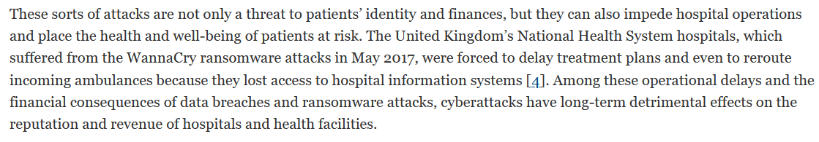

Slide 6
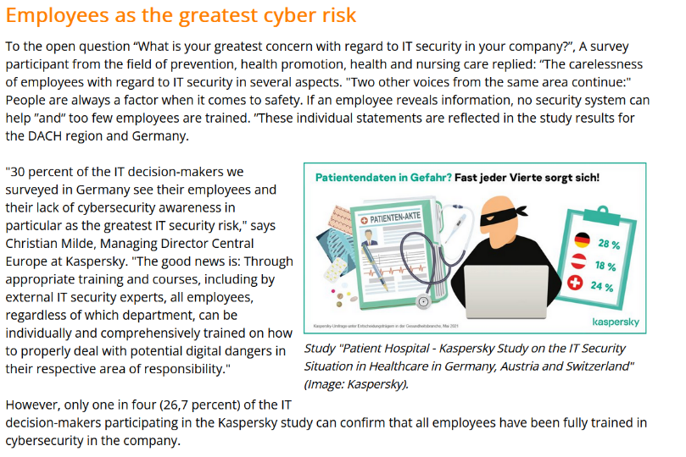
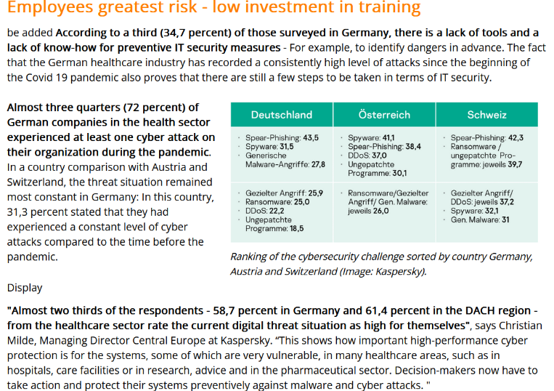

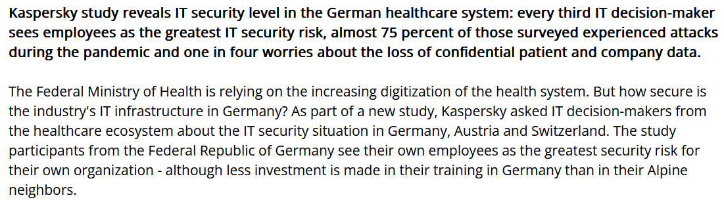

Slide 7
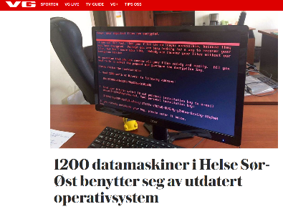
Violazioni dei dati (note)
Tra il 2010 e il 2017: 176 milioni di cartelle cliniche sono state "rubate" (violate)
Il numero totale di violazioni raddoppia ogni pochi anni
Attacco ransomware WannaCry 2017: 230.000 sistemi Windows in 150 paesi
2018: sono state sottratte le cartelle cliniche di 2,9 milioni di norvegesi (più della metà della popolazione), mentre nel 2017 le autorità sanitarie utilizzavano ancora Windows XP, tre anni dopo la cessazione del supporto da parte di Microsoft
Notes:
Attacco informatico dalla Russia: volevano informazioni sul personale militare della NATO. Spionaggio militare mirato al sistema sanitario.

Slide 8
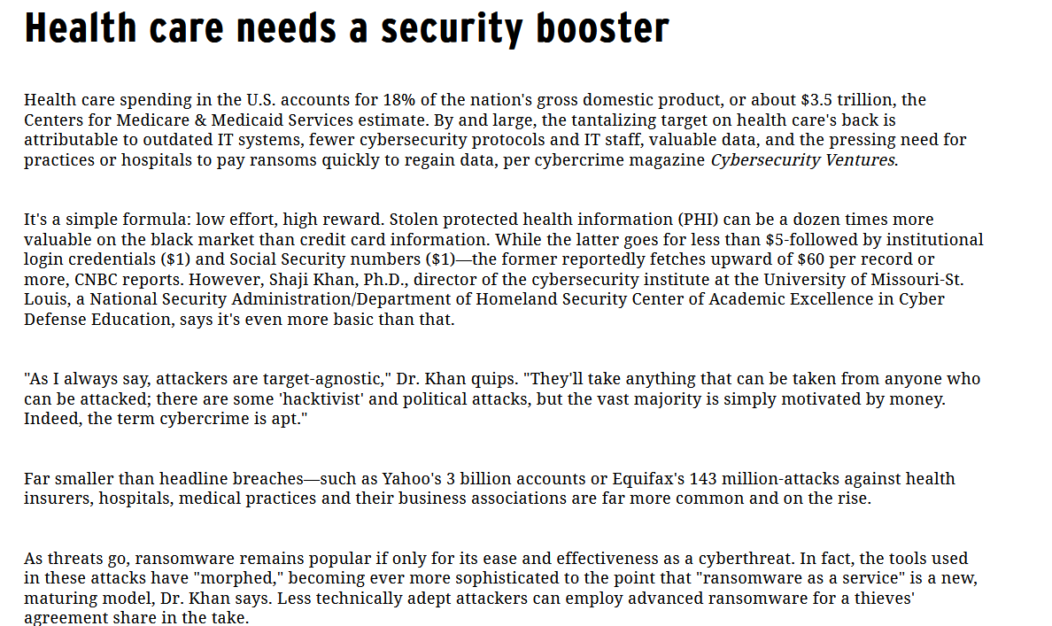
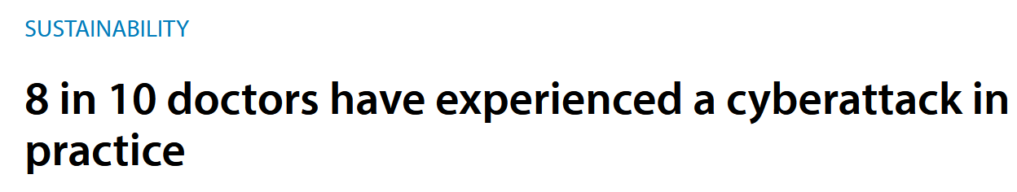

Slide 9
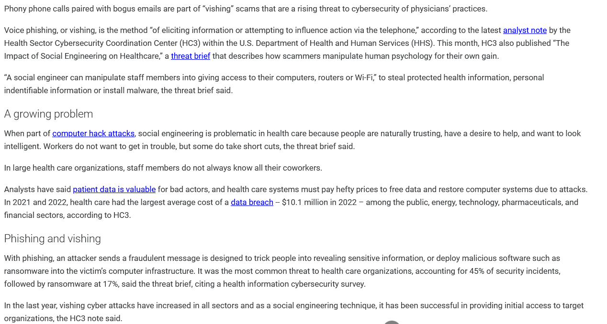

Slide 10
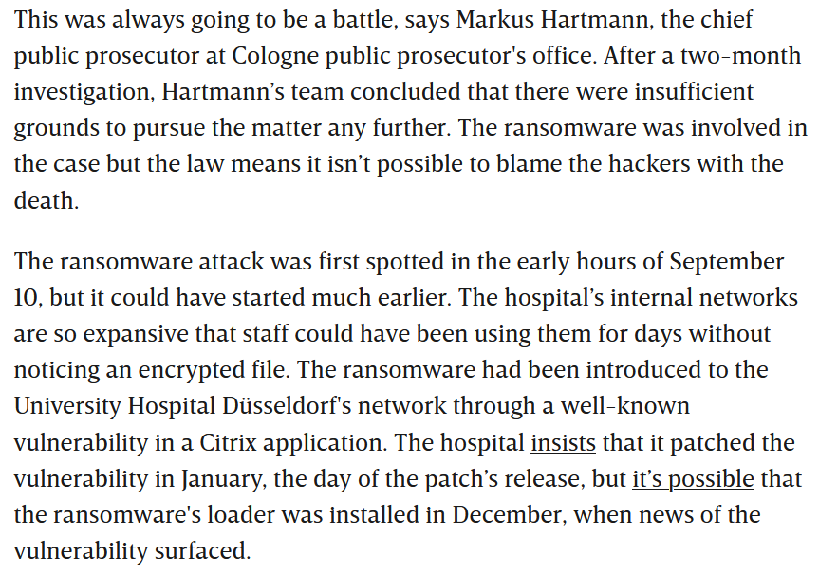
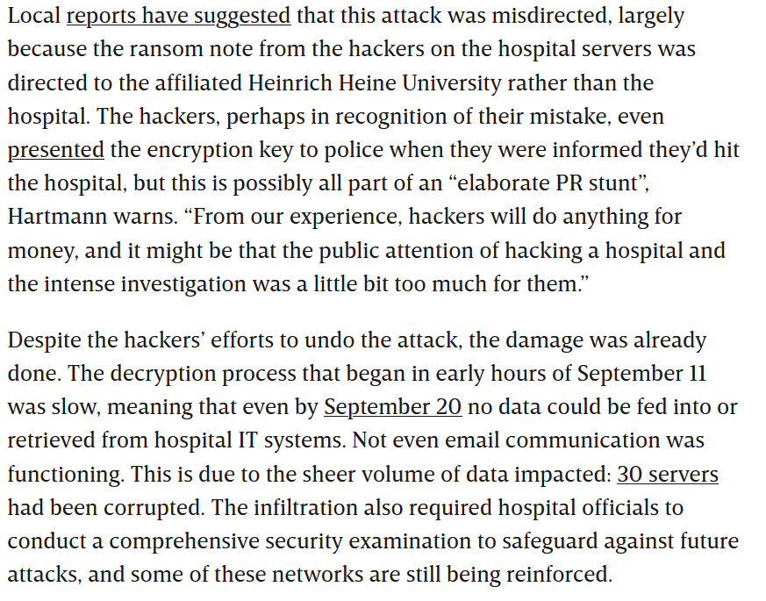
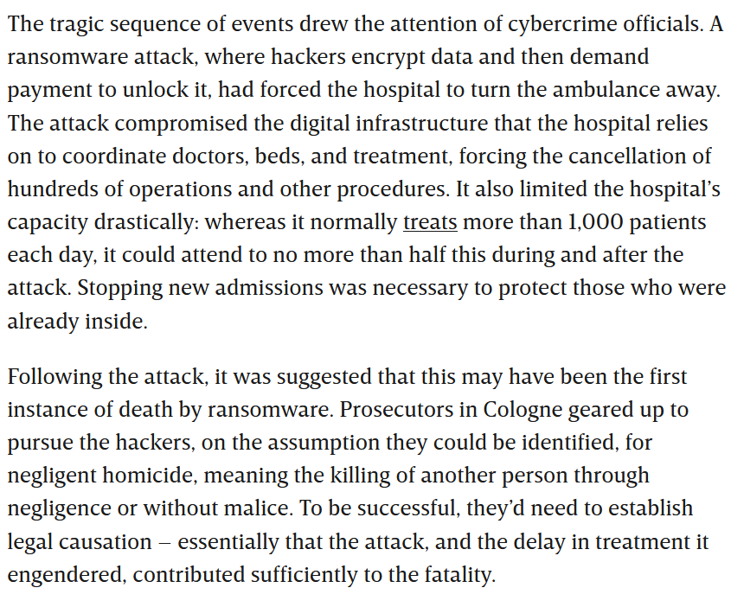
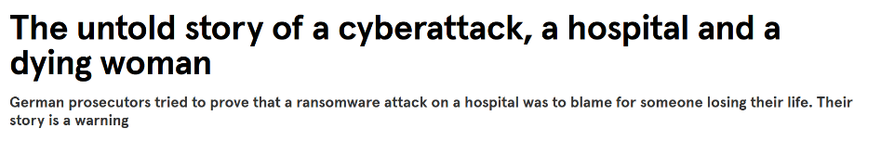
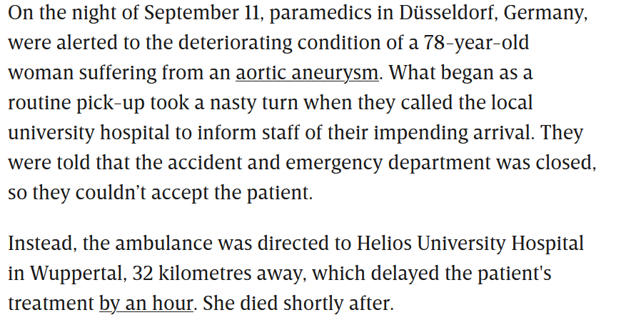
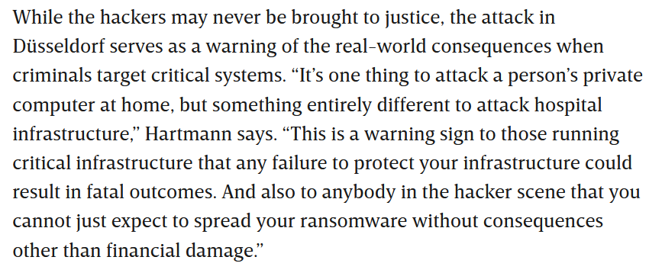

Slide 11
Il problema strutturale: obiettivi facili da raggiungere
Standard di sicurezza tecnica poco rigorosi (ad esempio sistemi operativi obsoleti)
Mancanza di consapevolezza in materia di sicurezza
Mancanza di formazione
Mancanza di atteggiamenti legati alla sicurezza ("cyberigiene", ad esempio in relazione alle password e alla loro complessità, ai cambiamenti regolari e persino alla segretezza)
Mentre l'attenzione è concentrata sulla privacy dei dati, la sicurezza dei dati viene trascurata
La maggior parte degli attacchi prende di mira direttamente i singoli ospedali che hanno accesso diretto ai dati sensibili dei pazienti, noti per essere molto indietro rispetto ad altre istituzioni di dimensioni comparabili in termini di standard di sicurezza informatica.
Notes:
Infrastruttura condivisa (ad esempio hardware) significa rischio condiviso

Slide 12
Perché le istituzioni sanitarie sono prese di mira?
Esse gestiscono e conservano dati che possono essere venduti sul mercato nero (ad esempio dati assicurativi o informazioni personali quali indirizzi, numeri di previdenza sociale, ecc.
Non tutti gli attacchi sono necessariamente intenzionali. Alcuni attacchi sono piuttosto generici e comportano danni collaterali.
I dati dei pazienti sono preziosi per VOI. A differenza dei reati "tradizionali", nei reati online le "cose" (in questo caso i dati) possono essere tenute "in ostaggio". Quindi, non chiedetevi cosa sia attraente per i criminali, ma cosa sia importante per VOI.
Notes:
Wannacry ha infettato 230.000 sistemi Windows in 150 paesi
#I tuoi dati sono più preziosi di quanto pensi (valore sul mercato nero nel Dark Web)
Ma molto più importante del valore che hanno per gli altri è il valore che hanno per te e per il tuo lavoro. Spesso tendiamo a pensare: non devo chiudere a chiave la porta, non c'è molto di valore nel mio appartamento. Chi dovrebbe entrare QUI? Ma il punto è che le cose possono avere valore per VOI - e la differenza tra questo crimine digitale/cybercrimine e il crimine tradizionale a cui siamo abituati è che i DATI possono essere tenuti in ostaggio. Come abbiamo imparato dal ransomware Wannacry del 20xx che ha criptato xxxx milioni di computer in tutto il mondo.
In alcuni casi è possibile recuperare i dati dopo aver pagato tramite una criptovaluta, in altri casi no. Alcuni di questi criminali hanno la "reputazione" di essere "affidabili", altri no. Alcuni hanno persino un servizio di assistenza clienti a cui è possibile rivolgersi per chiedere istruzioni su come aprire un portafoglio digitale bitcoin, qualcosa con cui la maggior parte di noi potrebbe non avere molta familiarità, e sono felici di aiutare.

Slide 13

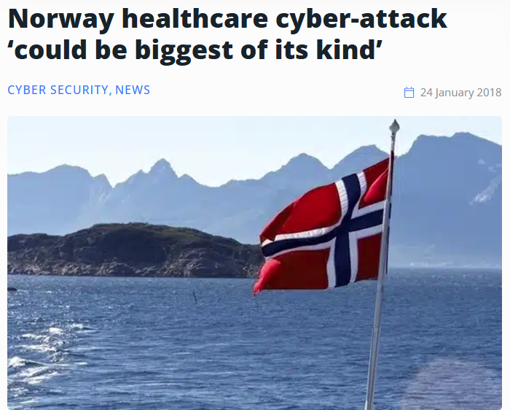
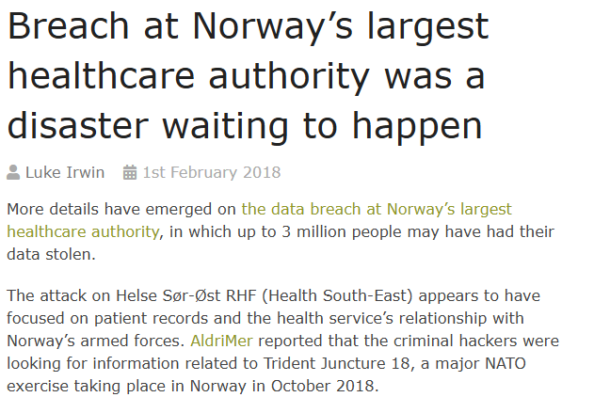
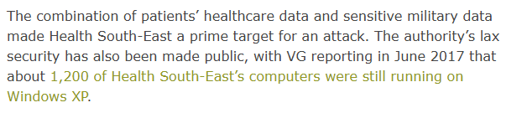
40.000 soldati
31 nazioni
150 aerei, 70 navi e 10.000 veicoli

Slide 14
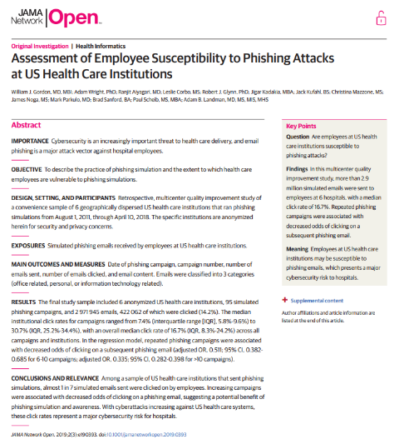
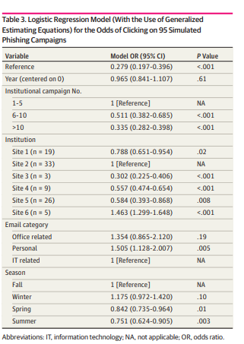
Riepilogo di oltre 95 campagne di phishing
"Le campagne ripetute sono state associate a un miglioramento dei tassi di clic, suggerendo che le campagne di phishing simulate sono una componente importante di un approccio proattivo alla riduzione del rischio".
Notes:
stress - lavoro effettivo del paziente - solo PC medio - sistema operativo spesso obsoleto e poche risorse IT, scarsa consapevolezza, turnover del personale.
Forse il più esteso tra i nuovi: 2,9 milioni di e-mail, 6 gr. Ospedali, 8 anni, 95 campagne.
Gli odds ratio sono i rapporti rispetto a un valore di riferimento in una regressione logistica, ovvero una regressione lineare statistica che opera con una variabile criterio dicotomica.
Vediamo che le repliche erano significative - purtroppo non disponiamo di una ripartizione/risoluzione temporale più dettagliata. Tra 1-5 e >10, la probabilità era ridotta a 1/3. La correlazione tra il numero di campagne e l'OR può essere vista implicitamente anche nel confronto tra i diversi siti.
Gli argomenti personali nelle e-mail sembrano avere un successo leggermente maggiore rispetto a quelli relativi all'IT. Si sono verificati anche effetti stagionali, ma questi non sono spiegati in questo modo.
Nel complesso: nella maggior parte degli studi vengono riportati tassi di clic compresi tra il 13 e il 49%. Ci sono anche valori anomali.
Perché gli ospedali: bassi livelli di consapevolezza, infrastrutture critiche, elevato turnover del personale.

Slide 15
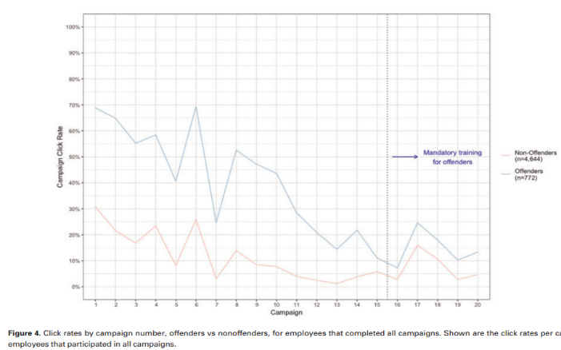
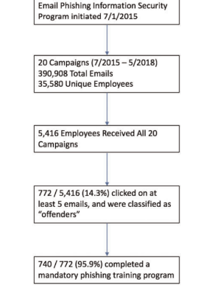
Operatori sanitari e clic ripetuti
Notes:
Gordon, W. J., Wright, A., Glynn, R. J., Kadakia, J., Mazzone, C., Leinbach, E. e Landman, A. (2019). Valutazione di un programma di formazione obbligatorio sul phishing per i dipendenti ad alto rischio in un sistema sanitario statunitense. Journal of the American Medical Informatics Association, 26(6), 547-552.
I tassi di clic sono allarmanti, ma in genere migliorano con ripetute campagne di phishing simulate.
Il programma di formazione obbligatorio per i dipendenti che hanno cliccato su 5 o più campagne di phishing simulate non ha avuto di per sé un impatto significativo sui tassi di clic: i "trasgressori" sono rimasti più propensi a cliccare sulle e-mail di phishing rispetto ai non trasgressori, con tassi di clic compresi tra il 10% e il 25% dopo la formazione.
La formazione in tempo reale (fornita dopo che un dipendente ha cliccato su una simulazione di phishing) potrebbe essere stata più efficace nel ridurre il divario tra trasgressori e non trasgressori.
Poiché basta un solo attacco di phishing riuscito per causare danni sostanziali a un'organizzazione sanitaria, questi tassi di clic (con o senza formazione) sono molto preoccupanti.

Slide 16






Perché gli infermieri hanno difficoltà?
Individuale
Sociale
Organizzativo
Notes:
La maggior parte dei partecipanti erano
infermieri (n = 64.250), seguiti da medici (n = 36.029), operatori sanitari ausiliari (n = 5068), dentisti (n = 4139), professionisti sanitari non identificati (n = 2247), paramedici (n = 744), assistenti infermieristici (n = 177) e patologi (n = 37).

Slide 17
Che cos'è l'apprendimento?
L'apprendimento è definito come "qualsiasi cambiamento relativamente permanente nel comportamento che si verifica come risultato della pratica e dell'esperienza".
  L'apprendimento è un cambiamento nel comportamento, in meglio o in peggio.
  È un cambiamento che avviene attraverso la pratica o l'esperienza, ma i cambiamenti dovuti alla crescita o alla maturazione non sono apprendimento.
  Questo cambiamento nel comportamento deve essere relativamente permanente e deve durare un periodo di tempo abbastanza lungo.

Slide 18
Che cos'è l'apprendimento
Memoria
  Consolidamento e recupero
  Diversi modelli di memoria
Comportamentale
  Ricompense/punizioni

Slide 19
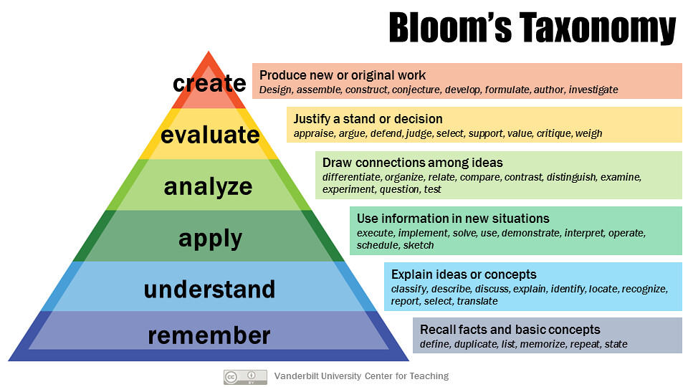

Slide 20
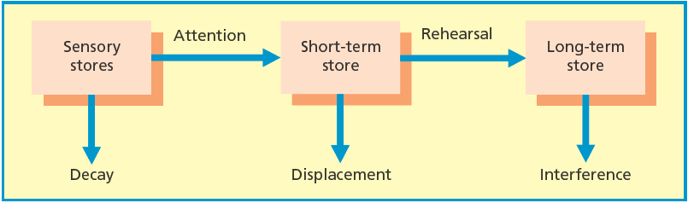
Modelli di memoria

Slide 21
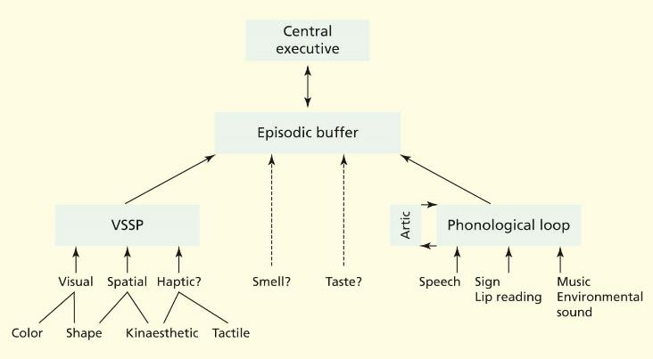
Modelli di memoria

Slide 22
Teoria dei livelli di elaborazione
Il livello di profondità di elaborazione di uno stimolo influisce sulla memorabilità (Craik & Lockhart, 1972)
Livelli di analisi più profondi producono tracce mnemoniche più elaborate, durature e forti rispetto alle analisi superficiali
  Ripetizione
    Mantenimento = semplice ripetizione delle informazioni
    Elaborazione = elaborazione semantica profonda
Studiare all'ultimo minuto vs studiare in anticipo

Slide 23
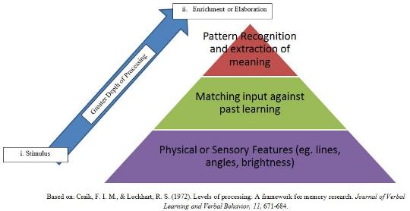
Craik e Tulving (1975)
Compito fonemico superficiale
Compito fonemico intermedio
Compito semantico profondo
Decidere se ogni parola è scritta in maiuscolo o minuscolo
Decidere se ogni parola fa rima con una parola target
Decidere se ogni parola si adatta a una frase contenente uno spazio vuoto
Hanno prodotto la migliore memoria complessiva, in particolare per le risposte "Sì".
Notes:
È corretto affermare che i processi di apprendimento hanno un impatto significativo sulla memoria a lungo termine
Riconosciuto che percezione, attenzione e memoria sono strettamente interconnesse
Aiutato a identificare l'elaborazione e la distintività dell'elaborazione

Slide 24
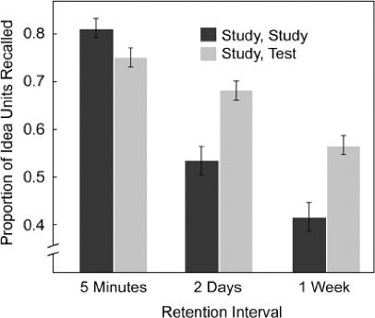
Apprendimento attraverso il recupero
Effetto test:
  Il recupero delle informazioni da ricordare durante l'apprendimento migliora l'apprendimento stesso (Roediger & Karpicke, 2006)
    Apprendimento attivo
    Attenzione divisa
  Il test richiede un'elaborazione semantica più impegnativa

Slide 25
Metacognizione

Slide 26
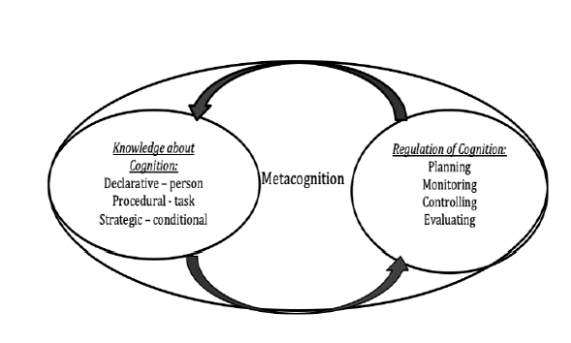
Definizioni
riflettere sul pensiero
Consapevolezza delle proprie conoscenze
Conoscenza della regolazione della propria conoscenza e cognizione: auto-monitoraggio dei livelli di comprensione e previsione dei propri risultati in un determinato compito.
Autoregolazione: gli studenti monitorano la propria comprensione e valutano le proprie capacità senza l'aiuto dell'insegnante.
Notes:
Insieme interconnesso di competenze relative all'apprendimento e al pensiero, che include molte delle abilità necessarie per l'apprendimento attivo, il pensiero critico, il giudizio riflessivo, la risoluzione dei problemi e il processo decisionale.

Slide 27
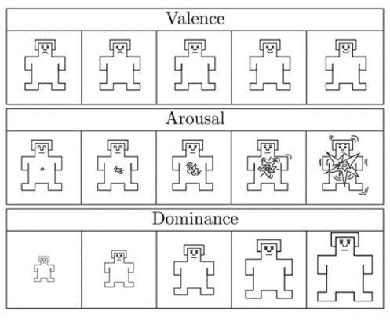
Per comprendere
Stati iniziali
  Dove mi trovo
  Valutazioni delle prestazioni
  Aspettative
Verifica
  Cosa so

Slide 28
Componenti (Dawson, 2016)
La metacognizione è un sistema regolatorio che comprende (a)
conoscenza, (b) esperienze, (c) obiettivi e (d) strategie.
La conoscenza metacognitiva è costituita da conoscenze
o credenze su
  (1) se stessi e gli altri come agenti cognitivi
  (2) compiti
  (3) azioni o strategie
  (4) il modo in cui tutti questi elementi interagiscono per influenzare il risultato di qualsiasi impresa intellettuale

Slide 29
Componenti (continua) (Dawson, 2016)
Le esperienze metacognitive sono esperienze cognitive o affettive consapevoli che riguardano qualsiasi aspetto di un'attività intellettuale.

Slide 30
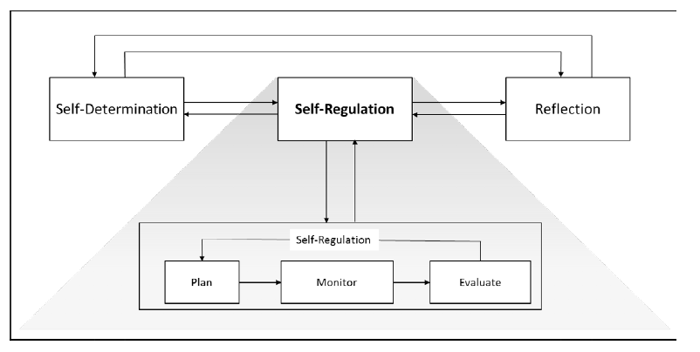
Autoregolamentazione
Notes:
Processo in cui una persona ricerca attivamente relazioni e modelli per risolvere contraddizioni o dare coerenza a una serie di esperienze.
Le contraddizioni portano a squilibrio, adattamento e assimilazione.
L'autoregolazione inizia con l'esplorazione e progredisce attraverso l'invenzione e l'applicazione.
Il lavoro di autoregolazione richiede agli studenti di identificare modelli, trarre conclusioni e fare confronti.
L'autoregolazione è essenziale per aumentare sia la conoscenza dichiarativa che quella procedurale.

Slide 32
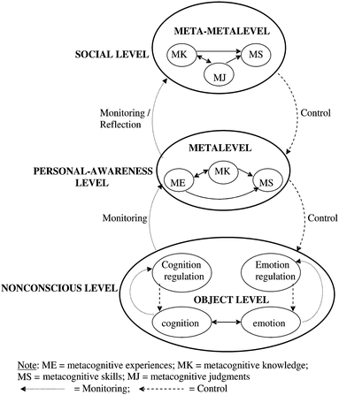
Metacognizione (Efklides, 2011)
Dietro il cambiamento comportamentale
Conoscenza della MC
  Comportamento
  Risultati
Autoregolazione
Esperienza (abitudini)
Feedback
Riflessione

Slide 33
Come raggiungerci
Pensiero critico
Riflessione

Slide 34
Aspetti correlati
Autoefficacia
  Esperienza
  Modello di riferimento
  Coaching/mentoring
  Risposte fisiologiche
Mentalità orientata alla crescita

Slide 35
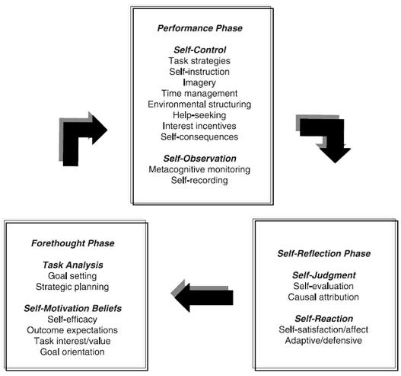
Autoregolamentazione
Notes:
Processo in cui una persona ricerca attivamente relazioni e modelli per risolvere contraddizioni o dare coerenza a una serie di esperienze.
Le contraddizioni portano a squilibrio, adattamento e assimilazione.
L'autoregolazione inizia con l'esplorazione e progredisce attraverso l'invenzione e l'applicazione.
Il lavoro di autoregolazione richiede agli studenti di identificare modelli, trarre conclusioni e fare confronti.
L'autoregolazione è essenziale per aumentare sia la conoscenza dichiarativa che quella procedurale.

Slide 36
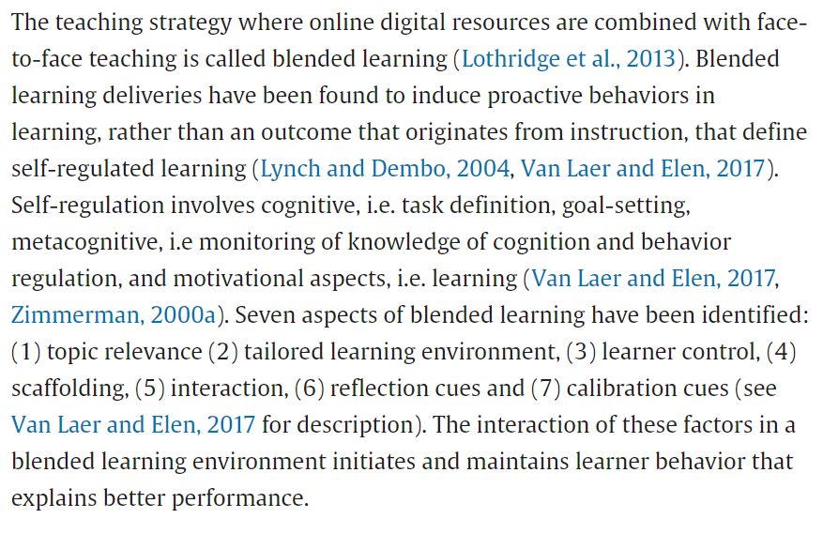
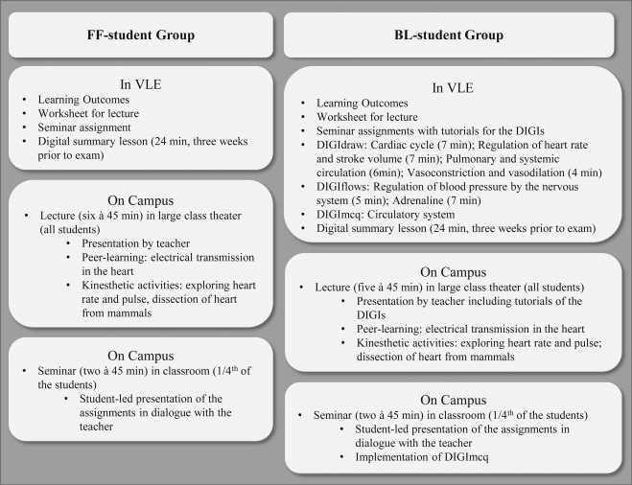

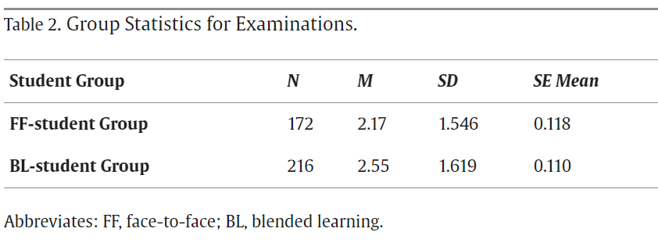

Slide 37
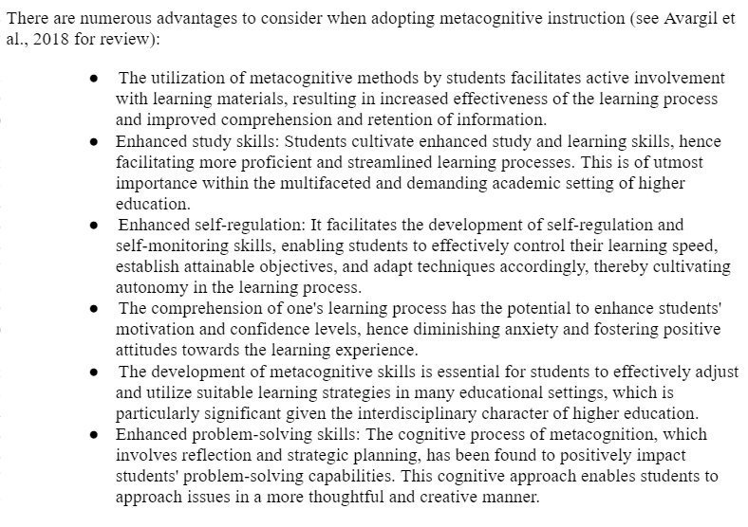
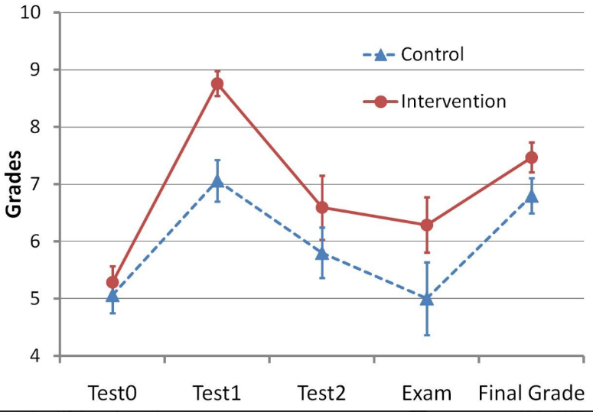
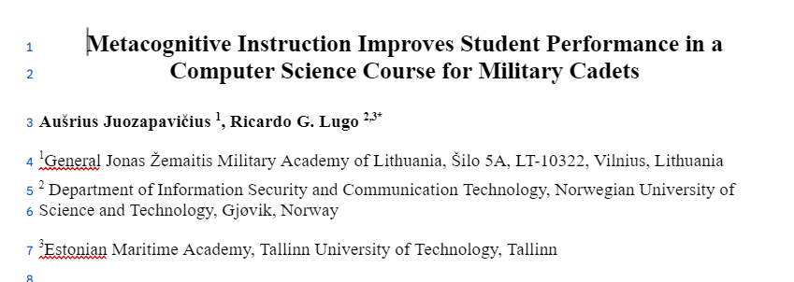
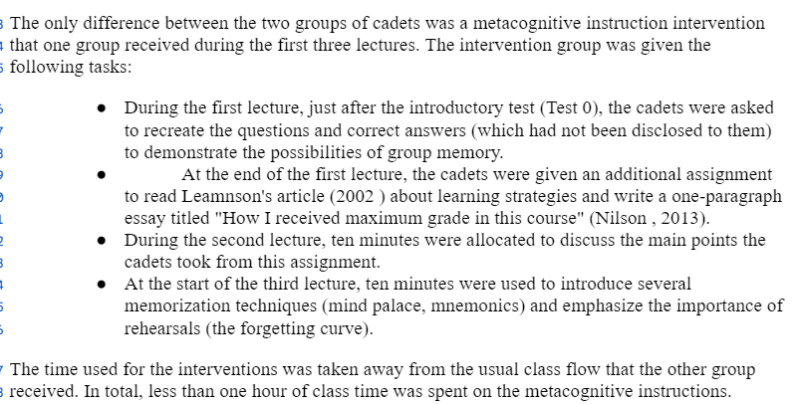

Slide 38

Prevenzione - Formazione e addestramento
Consapevolezza dei rischi e delle vulnerabilità sia dal punto di vista umano che tecnologico, nonché a livello organizzativo e individuale.
Obiettivi organizzativi:
Aumentare la resilienza informatica
Creare una mentalità cyber vigile
  Consapevolezza costante e promozione di comportamenti sicuri
3 elementi chiave per la formazione
Formazione: formazione sulla sicurezza delle e-mail dei dipendenti tramite un modulo di formazione basato su computer
Valutazione: test periodici attraverso l'uso di phishing simulato che mette alla prova la loro formazione
Approfondimento: report trimestrali dettagliati che rivelano le statistiche della campagna, le vulnerabilità e l'attività dei dipendenti
Notes:
Cosa c'entra questo con me?
Chiunque può essere preso di mira (chi ha accesso ai dati/login)
Rischi e vulnerabilità
Come posso proteggermi?
Mentalità cybervigilante
Cyberresilienza
Fase 1 – Strategia: governance informatica, struttura e capacità di rilevamento per anticipare e affrontare eventi aziendali o informatici avversi.
Fase 2 – Resistenza: quadro di difesa informatica adattivo e orientato alla missione in grado di resistere alle minacce all'azienda.
Fase 3 – Difesa: difesa contro eventi informatici dirompenti basata su una solida immunità digitale autorigenerante e una difesa informatica attiva.
Fase 4 – Ispezionare: visibilità informatica in tempo reale sulle minacce in tempo reale, attraverso il rilevamento automatico, la ricerca automatizzata e la consapevolezza avanzata della situazione.
Fase 5 – Osservare: affidarsi all'automazione, all'apprendimento automatico e al rilevamento adattivo delle minacce informatiche per affrontare le minacce future all'azienda.
Fase 6 – Ripristino: capacità di ripristinare rapidamente le piattaforme digitali, adattarsi e ripristinare i sistemi mission-critical per evitare interruzioni dell'attività.
Fase 7 - Adattamento: autovalutazione e misurazione continua delle prestazioni informatiche e miglioramento continuo a supporto dell'attività.
Formazione continua sulla sicurezza informatica e sensibilizzazione come parte integrante di tutta la formazione sanitaria
PBL
Preparazione istituzionale (infrastruttura IT e personale con competenze CS)
Segnaletica
Cultura positiva della sicurezza informatica: incoraggiare le persone a segnalare i sospetti e anche i propri errori. Accettazione dei falsi negativi/positivi.

Slide 39
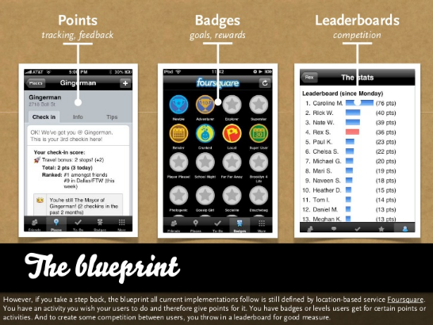
Formazione sui comportamenti sicuri in rete (status quo)
Spostare l'attenzione dall'attivazione della paura agli incentivi
Gamification dell'istruzione e della formazione
Basata sulla teoria cognitiva sociale e sul comportamentismo
Punti
Distintivi
Classifiche
Aiuta ad aumentare la consapevolezza e il comportamento persistente
Test e aggiornamenti periodici
Incentivi intermittenti
Sviluppo degli attacchi
Esposizione e formazione

Slide 40
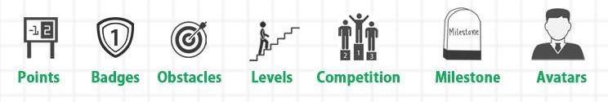
Personalità
Punti: O/C/E
Distintivi: E(I)
Ostacoli: O/C
Livelli: C/E/A
Competizione: O/C/E/A
Traguardo: O/E(I)
Avatar: E(I)
*N può essere un fattore di rischio nell'istruzione, ma non nella CS!
Notes:
Compito: Autonomia/competenza
Ego: Relazioni sociali

Slide 41
Effetti della gamification
Effetti a breve termine
Effetti moderati (d=.48)
1-7 giorni d=1,57 vs 20 settimane d=0,30
I modelli a effetti casuali hanno mostrato effetti significativi ma modesti della gamification sui risultati cognitivi (g = 0,49), motivazionali (g = 0,36) e comportamentali (g = 0,25) dell'apprendimento.
A lungo termine
Nel corso degli anni d=-.20
La gamification può essere utile soprattutto per avviare l'apprendimento e il cambiamento comportamentale
Notes:
Kim, J., & Castelli, D. M. (2021). Effetti della gamification sul cambiamento comportamentale nell'istruzione: una meta-analisi. International Journal of Environmental Research and Public Health, 18(7), 3550.
Sailer, M., & Homner, L. (2020). La gamification dell'apprendimento: una meta-analisi. Rivista di psicologia dell'educazione, 32(1), 77-112.
I modelli a effetti casuali hanno mostrato effetti significativi ma modesti della gamification sulle capacità cognitive (g = 0,49, IC al 95% [0,30, 0,69], k = 19, N = 1686), motivazionali (g = 0,36, IC al 95% [0,18, 0,54], k = 16, N = 2246) e comportamentali (g = 0,25, IC al 95% [0,04, 0,46], k = 9, N = 951). Mentre l'effetto della gamification sui risultati cognitivi dell'apprendimento era stabile in un'analisi secondaria degli studi che impiegavano un elevato rigore metodologico, gli effetti sui risultati motivazionali e comportamentali erano meno stabili.

Slide 42

Strutture

Slide 43
Iniziativa nazionale per il quadro educativo sulla sicurezza informatica
Categorie | Aree di specializzazione | Numero di ruoli lavorativi
Analisi | Analisi di tutte le fonti, analisi dello sfruttamento, analisi linguistica, obiettivi, analisi delle minacce | 8
Raccolta e gestione | Operazioni di raccolta, pianificazione operativa informatica, operazioni informatiche | 6
Indagare | Indagini informatiche, analisi forense digitale | 3
Gestione e manutenzione | Assistenza clienti e supporto tecnico, amministrazione dei dati, gestione delle conoscenze, servizi di rete, amministrazione dei sistemi, analisi dei sistemi | 6
Supervisione e governance | Gestione della sicurezza informatica, leadership esecutiva in materia di sicurezza informatica, consulenza e assistenza legale, gestione e acquisizione di programmi/progetti, pianificazione strategica e politiche, formazione, istruzione e sensibilizzazione | 14
Protezione e difesa | Analisi della difesa informatica, supporto all'infrastruttura di difesa informatica, risposta agli incidenti, valutazione e gestione delle vulnerabilità | 4
Fornire in modo sicuro | Gestione dei rischi, sviluppo software, architettura dei sistemi, sviluppo dei sistemi, pianificazione dei requisiti dei sistemi, ricerca e sviluppo tecnologico, test e valutazione | 11
Il framework NICE non è specifico per un determinato settore o dimensione dell'organizzazione, rendendolo quindi applicabile in modo trasversale
Standard di governance della sicurezza informatica
Natura interdisciplinare
Guida per la formazione dei professionisti della sicurezza informatica.
Fornisce standard e best practice per il panorama della sicurezza informatica negli Stati Uniti
Notes:
La missione è quella di "stimolare, promuovere e coordinare una solida comunità che lavori insieme per promuovere un ecosistema integrato di istruzione, formazione e sviluppo della forza lavoro nel campo della sicurezza informatica".
Il quadro NICE è stato adattato per tenere conto delle peculiarità e delle esigenze dell'UE. Inoltre, come altri quadri, abbiamo osservato che il quadro NICE non è specifico per settore o dimensione dell'organizzazione, rendendolo quindi applicabile in modo trasversale. Data la sua natura completa, il quadro NICE può comunque fungere da quadro di riferimento per

Slide 44
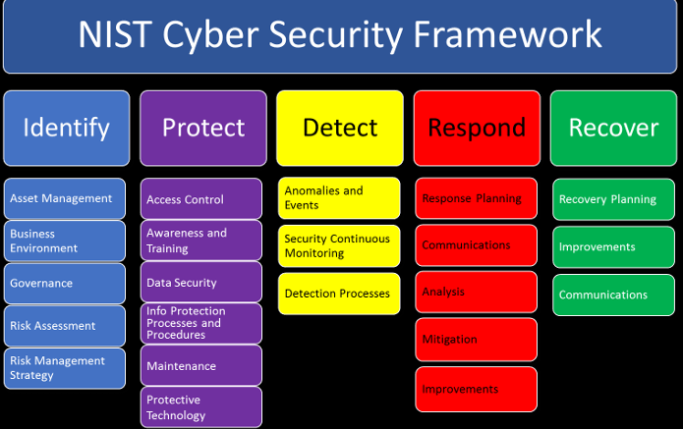
NIST
Dipendenti: Identificare e proteggere
CSO: Identificare, proteggere, rilevare, rispondere, ripristinare

Slide 45

NIS-2

Slide 46

https://www.enisa.europa.eu/publications/european-cybersecurity-skills-framework-ecsf

Slide 47
Quadro europeo delle competenze in materia di sicurezza informatica (ECSF) dell'ENISA
Garantisce una terminologia comune e una comprensione condivisa tra la domanda (luogo di lavoro, reclutamento) e l'offerta (qualificazione, formazione) di professionisti della sicurezza informatica in tutta l'UE.
Supporta l'identificazione delle competenze critiche richieste dal punto di vista della forza lavoro. Consente ai fornitori di programmi di apprendimento di sostenere lo sviluppo di questo insieme di competenze critiche e aiuta i responsabili politici a sostenere iniziative mirate per colmare le lacune individuate nelle competenze.
Facilita la comprensione dei principali ruoli professionali nel campo della sicurezza informatica e delle competenze essenziali che essi richiedono, comprese le competenze trasversali, insieme agli aspetti legislativi (se presenti). In particolare, consente ai non esperti e ai dipartimenti delle risorse umane di comprendere i requisiti per la pianificazione delle risorse, il reclutamento e la pianificazione della carriera a sostegno della sicurezza informatica.
Il quadro promuove l'armonizzazione nell'istruzione, nella formazione e nello sviluppo della forza lavoro nel settore della sicurezza informatica. Allo stesso tempo, questo linguaggio comune europeo nel contesto delle competenze e dei ruoli nel campo della sicurezza informatica si collega bene con l'intero settore professionale delle TIC.
Contribuisce a migliorare la protezione contro gli attacchi informatici e a garantire la sicurezza dei sistemi informatici (Information Technology) nella società. Fornisce una struttura standard e consigli su come implementare lo sviluppo delle capacità all'interno della forza lavoro europea nel settore della sicurezza informatica.
Notes:
L'ECSF è il risultato di un lavoro congiunto dell'Agenzia dell'Unione europea per la sicurezza informatica (ENISA) [28] con i membri del gruppo di lavoro ad hoc [5] volto a creare un quadro comune che aiuti a identificare e assegnare compiti, competenze, abilità e conoscenze a ruoli specifici nel campo della sicurezza informatica. Sia il quadro [29] che il suo "Manuale d'uso" [30] descrivono in dettaglio le caratteristiche particolari dell'approccio, con l'obiettivo di creare una comprensione comune tra tutte le parti coinvolte nel campo della sicurezza informatica, oltre ad affrontare l'attuale divario tra il mondo accademico e la forza lavoro nel mercato del lavoro.
Nello specifico, l'ECSF raggruppa tutti i ruoli relativi alla sicurezza informatica in dodici profili:

Slide 48
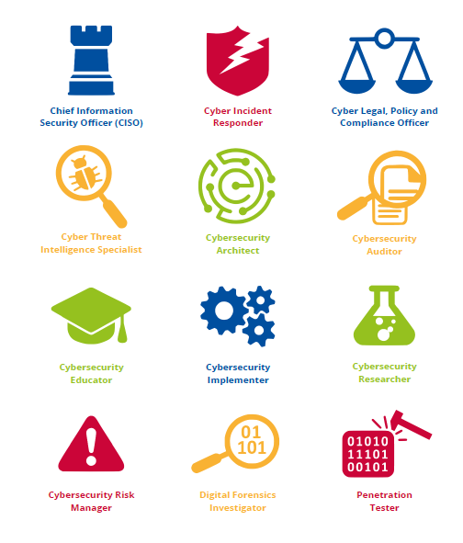
Ruoli dell'ECSF

Slide 49
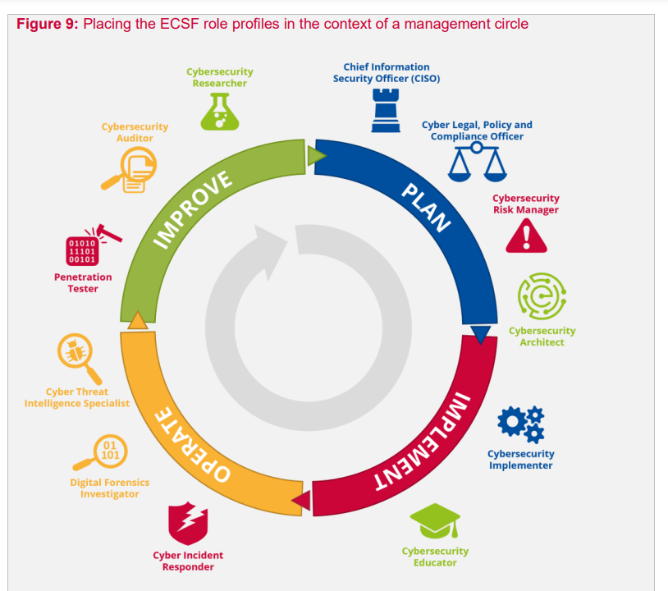

Slide 50
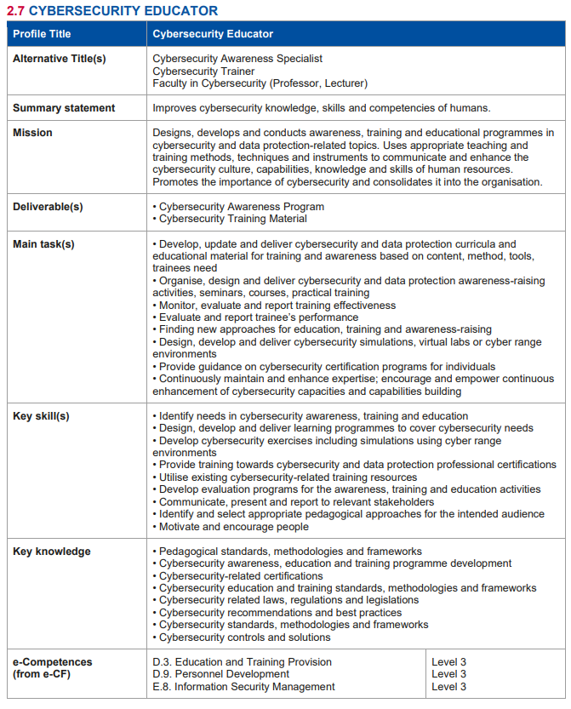
Educatore

Slide 51
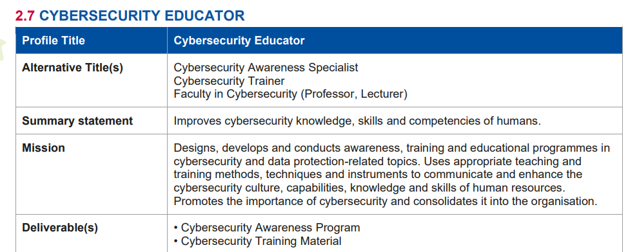

Slide 52
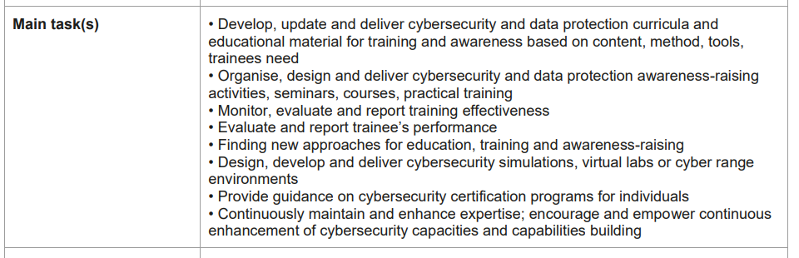
Sfide?
Ricerca delle informazioni
Risultati del corso

Slide 53
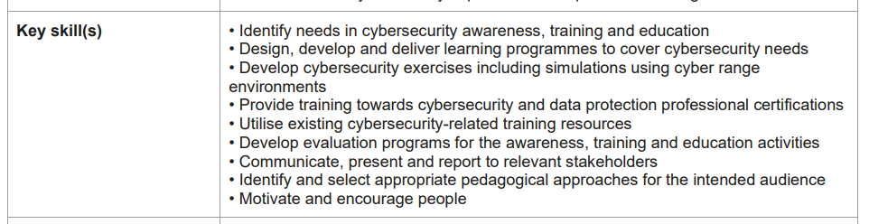
Risultati del corso
Competenze personali
Aspetti organizzativi

Slide 54
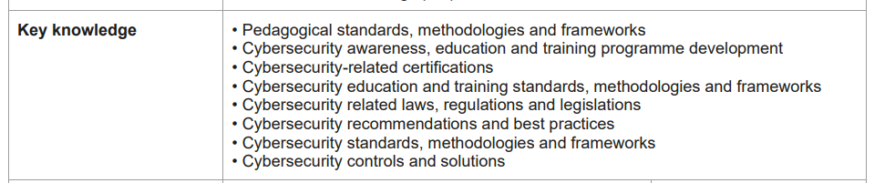
CPD

Slide 55

https://www.enisa.europa.eu/topics/training-and-exercises/trainings-for-cybersecurity-specialists/online-training-material

Slide 56

https://www.enisa.europa.eu/publications/cyber-security-culture-in-organisations

Slide 57


Slide 58

Ricordate: conformità contro aderenza

Slide 59
Sintesi CSC
Buone pratiche individuate presso le organizzazioni che hanno già implementato programmi CSC maturi, specificamente classificate e adattate ai diversi destinatari all'interno di un'organizzazione, dal senior management al team addetto alla sicurezza delle informazioni;
Per facilitare lo sviluppo e la realizzazione di un programma di cultura della sicurezza informatica, viene presentato un quadro di attuazione in otto fasi, accompagnato da una guida dettagliata per ciascuna delle fasi che lo compongono. Questo quadro comprende l'intero ciclo di vita dei programmi di cultura della sicurezza informatica di un'organizzazione.
Metodi per produrre un CSC per un'organizzazione, nonché linee guida su metriche adeguate per misurare l'impatto delle attività CSC; e
Strategie per costruire un solido business case per l'allocazione delle risorse interne verso future attività di cultura della sicurezza informatica.

Slide 60
Raccomandazioni per un programma CSC di successo
Assicurarsi il sostegno ai massimi livelli Il sostegno dei vertici aziendali è essenziale per il successo del programma. È necessario che figure di spicco fungano da promotori del programma e diano l'esempio, influenzando così il comportamento del personale nei confronti del programma.
Seguire il quadro CSC per l'attuazione del programma Il quadro CSC presentato in questo rapporto fornisce un processo per guidare il programma CSC sotto forma di un'attuazione graduale incentrata su attività specifiche, la loro attuazione e la misurazione dell'impatto.
Conoscere la propria organizzazione per garantire il successo Questo passo all'interno del quadro CSC è fondamentale per garantire il successo del programma, perché influenzerà i processi decisionali che definiscono gli obiettivi, i criteri di successo e il pubblico target del programma CSC.
Misurate l'attuale livello di sicurezza informatica del pubblico target Il calcolo dell'attuale livello di CSC del vostro pubblico target vi aiuterà a misurare l'effetto delle attività che avete scelto di attuare e quindi l'impatto del programma CSC.
Attingete alle buone pratiche identificate in questo rapporto Sono state identificate una serie di buone pratiche dalle interviste con i professionisti CSC all'interno delle organizzazioni in tutta Europa e dalla ricerca documentale che vi aiuteranno a pianificare e realizzare un programma CSC di successo.

Slide 61

Implementazione
Analisi delle esigenze
Progettazione
Implementazione
Valutazione

Slide 62

Cosa possiamo misurare (e come)

Slide 63


Slide 64


Slide 65

Progettare un intervento:
Mappatura dell'intervento

Slide 66
Mappatura degli interventi
Bartholomew et al., 1998 (2016, 5a ed.)
Approccio ecologico
  Tutte le parti interessate
Popolazioni e contesti specifici
Coinvolgere i partecipanti
Integrare gli sforzi
Collegare le preoccupazioni dei partecipanti
Individuare e utilizzare le risorse ambientali
Cambiamento delle politiche
Agenzia nell'ambiente
  Gatekeepers – Lewin (McGrath 1995)
  Scambio sociale (Coleman, 1990)
  MATCH (Simons-Morton 1988)

Slide 67


Slide 68
Fasi di pianificazione della mappatura degli interventi:
PRECEDE
PROCEDERE
IM1: Valutazione delle esigenze relative ai comportamenti a rischio
  Analisi scientifica, epidemiologica, comportamentale e sociale
  Comprensione dei gruppi coinvolti
IM2: Cambiamenti previsti
  Obiettivi di rendimento
  Creazione di matrici degli obiettivi di cambiamento
IM3: Metodi e strategie
  Basati su prove
IM4: Programma
  Consulenza con partecipanti e responsabili dell'attuazione
  Protocolli
  Pre-test
IM5 Adozione e implementazione
  Sostenibilità
  Metodi e strategie dopo il pre-test
IM6: Valutazione
  Descrivere il programma e i risultati
  Domande sul processo
  Indicatori e misure
  Specificare il disegno di valutazione

Slide 69
Obiettivo
Elencare le insicurezze: le organizzazioni identificano i problemi di sicurezza che stanno riscontrando e che sono correlati ai comportamenti dei dipendenti. "Chiedere alle persone"
Identificare il comportamento problematico sottostante: il problema di sicurezza viene associato a un particolare comportamento umano che deve essere indirizzato in una direzione positiva. Identificare i comportamenti da modificare
Mappare gli antecedenti dei comportamenti: l'antecedente del comportamento problematico viene identificato utilizzando due fonti. La prima, e più importante, è parlare con le persone che riceveranno la formazione e chiedere loro quali sono i problemi che incontrano nell'uso della mappatura degli interventi per colmare il deficit di difesa informatica rispetto al comportamento problematico. Questo dovrebbe aiutarci a identificare le barriere specifiche dell'organizzazione. La seconda fonte è la letteratura di ricerca.
Identificare il meccanismo di cambiamento comportamentale: l'antecedente viene mappato direttamente sui meccanismi di cambiamento comportamentale. (Motivazione, meccanismi psicologici, progettazione)
Identificare il comportamento desiderato: il comportamento problematico viene mappato direttamente sui comportamenti modificati (desiderati).
Progettare gli interventi: vengono proposti interventi formulati per modificare i comportamenti, in modo da sfruttare i meccanismi di cambiamento noti. Si tratta essenzialmente del risultato di questo processo: la formazione sulla consapevolezza della sicurezza.

Slide 70

Che cos'è PRECEDE/PROCEED?
PRECEDE/PROCEED è un modello partecipativo orientato alla comunità per la creazione di interventi di successo nella promozione della salute (CS) a livello comunitario.

Slide 71

PRECEDE prevede cinque fasi:
Fase 1: Diagnosi sociale.
1
Fase 2: Diagnosi epidemiologica.
2
Fase 3: Diagnosi comportamentale e ambientale.
3
Fase 4: Diagnosi educativa e organizzativa.
4
Fase 5: Diagnosi amministrativa e politica.
5

Slide 72

PROCEED si articola in quattro fasi:
Fase 6
Implementazione.
Fase 7
Valutazione del processo.
Fase 8
Valutazione dell'impatto.
Fase 9
Valutazione dei risultati.

Slide 73
Phishing, segnalazione, VPN, comunicazione
Fase 4/IM4
Fase 3 /IM3
Fase 2 /IM2
Fase 1 /IM1
Intervento
Formazione online
Simulazione
Cyber Range
CDX
Altri
Fattori predisponenti
Conoscenza
Convinzioni
Atteggiamenti
Risultati a breve termine
Diminuzione dei clic
Risultati CS
Phishing
Protezione dei dati
VPN
Comunicazione
Fattori di rinforzo
Sostegno sociale
Feedback
A medio termine
Fase 5 /IM4
Fattori abilitanti
Fattori organizzativi
Leadership
A lungo termine
Aumento della fiducia
Mantenimento del comportamento
Fase 6 /IM5
Fase 7 /IM6
Fase 8 /IM6
Fase 9 /IM6

Slide 74

Ipotesi alla base di PRECEDE/PROCEED:
Poiché il cambiamento comportamentale è in gran parte volontario, la sicurezza informatica è più efficace se è partecipativa.
Le questioni relative alla CS devono essere esaminate nel contesto della comunità.
La CS è essenzialmente una questione di continuità operativa.
La CS è un insieme di fattori che contribuiscono a rafforzare la resilienza organizzativa e lo sviluppo personale.

Slide 75
Perché utilizzare PRECEDE/PROCEED?
Un modello logico fornisce una struttura procedurale per la costruzione di un intervento.
Un modello logico fornisce un quadro di riferimento per l'analisi critica.
PRECEDE/PROCEED è partecipativo, garantendo così il coinvolgimento della comunità.
Il coinvolgimento della comunità porta all'adesione della comunità.
PRECEDE/PROCEED incorpora una valutazione multilivello, il che significa che avete la possibilità di monitorare e adeguare costantemente la vostra valutazione.
Il modello consente un margine di manovra per adattare il contenuto e i metodi dell'intervento alle proprie esigenze e circostanze particolari.

Slide 76

Come si usa PRECEDE/PROCEED?
Nella Fase 1, diagnosi sociale, si chiede alla comunità cosa desidera e di cosa ha bisogno per migliorare la propria qualità di vita.
Nella fase 2, diagnosi epidemiologica, si identificano le questioni CS che influenzano più chiaramente il risultato che la comunità desidera ottenere.
In queste due fasi si definiscono gli obiettivi dell'intervento.

Slide 77
Come si usa PRECEDE/PROCEED? (continua)
Nella Fase 3, diagnosi comportamentale e ambientale, si identificano i comportamenti e/o i fattori ambientali che devono essere modificati per influire sulle questioni individuate nella Fase 2 e si determina quali di essi sono più facilmente modificabili.
Nella fase 4, diagnosi educativa e organizzativa, si identificano i fattori predisponenti, abilitanti e di rinforzo che fungono da supporto o da ostacolo al cambiamento dei comportamenti e dei fattori ambientali identificati nella fase 3.
In queste due fasi si pianifica l'intervento.

Slide 78

Come si utilizza PRECEDE/PROCEED? (continua)
Nella Fase 5, diagnosi amministrativa e politica, si identificano (e si modificano, se necessario) le questioni amministrative interne e le questioni politiche interne ed esterne che possono influire sul successo dell'intervento.
Tali questioni amministrative e politiche includono la generazione dei finanziamenti e delle altre risorse necessarie per l'intervento.

Slide 79
Come si utilizza PRECEDE/PROCEED? (continua)
Nella fase 6, implementazione, si esegue l'intervento.
Nella fase 7, valutazione del processo, si valuta il processo dell'intervento, ovvero si determina se l'intervento sta procedendo secondo i piani e si apportano le modifiche necessarie.
Nella fase 8, valutazione dell'impatto, si valuta se l'intervento sta avendo l'impatto previsto sui fattori comportamentali e ambientali a cui è rivolto e si apportano le modifiche necessarie.
Nella fase 9, valutazione dei risultati, si valuta se gli effetti dell'intervento stanno a loro volta producendo i risultati identificati dalla comunità nella fase 1 e si apportano le modifiche necessarie.

Slide 80

Mappatura degli interventi

Slide 81

IM Fase 1
Valutazione delle esigenze per soggetti a rischio
  Analisi scientifica, epidemiologica, comportamentale e sociale
Comprensione dei gruppi coinvolti
PRECEDE
Phishing
Password complesse
Utilizzo della VPN
Segnalazione

Slide 82

IM Passaggi 2
Cambiamenti previsti
Obiettivi di rendimento
Specificare i fattori determinanti
Creare matrici degli obiettivi di cambiamento
Consapevolezza, comportamento, conoscenza
Phishing

Slide 83

IM Passaggi 3
Metodi e strategie
  Basati su prove scientifiche
  Metodi teorici
  Metodi del programma
  Selezionare/progettare strategie
  Le strategie corrispondono agli obiettivi di cambiamento!
Phishing

Slide 84



Altri passaggi
4 Programma
  Consulenza con partecipanti e responsabili dell'attuazione
  Protocolli
  Pre-test
5 Adozione e implementazione
  Sostenibilità
  Metodi e strategie dopo il pre-test
6 Valutazione
  Descrivere il programma e i risultati
  Domande sul processo
  Indicatori e misure
  Specificare il disegno di valutazione

Slide 85

6. Valutazione (continua)

Slide 86
Phishing, segnalazione, VPN, comunicazione
Fase 4/IM4
Fase 3 /IM3
Fase 2 /IM2
Fase 1 /IM1
Intervento
Formazione online
Table Top
Cyber Range
CDX
Altri
Fattori predisponenti
Conoscenza
Convinzioni
Atteggiamenti
Risultati a breve termine
Diminuzione dei clic
Risultati CS
Phishing
Protezione dei dati
VPN
Comunicazione
Fattori di rinforzo
Sostegno sociale
Feedback
A medio termine
Fase 5 /IM4
Fattori abilitanti
Fattori organizzativi
Leadership
A lungo termine
Aumento della fiducia
Mantenimento del comportamento
Fase 6 /IM5
Fase 7 /IM6
Fase 8 /IM6
Fase 9 /IM6

Slide 87
Approcci didattici e pedagogici

Slide 88
„La conoscenza non ha mai impedito
una sola violazione."
(Carpenter & Roer, 2022)

Slide 89

La conoscenza da sola non basta
Sütterlin, S., Lugo, R. G., Ask, T. F., Veng, K., Eck, J., Fritschi, J., Talha-Özmen, M., Bärreiter, B., & Knox, B. J. (2022). Il ruolo del background informatico nell'accuratezza metacognitiva, nella fiducia e nella sopravvalutazione delle capacità di riconoscimento dei deep fake. In: Schmorrow, D.D., Fidopiastis, C.M. (a cura di) Augmented Cognition. HCII 2022. Lecture Notes in Computer Science, vol. 13310. Springer, Cham. https://doi.org/10.1007/978-3-031-05457-0_9

Slide 90
I limiti della formazione
"Tuttavia, anche con la formazione, le persone potrebbero comunque essere troppo sicure delle proprie capacità e cadere vittime del phishing. Ciononostante, la formazione e/o l'addestramento dovrebbero sottolineare con forza la necessità di moderare l'eccessiva sicurezza." (Moody et al., 2017)
"In sintesi, questi risultati per lo più positivi indicano che la formazione anti-phishing ha effettivamente un impatto positivo. Tuttavia, anche la progettazione della formazione, in particolare l'integrazione della formazione integrata con sessioni di formazione standard e persino la personalizzazione della formazione, potrebbe svolgere un ruolo importante." (Jampen et al., 2020)
Jampen et al. (2020)
Notes:
Ricordate il modello SCAM? Negli studi citati sopra e in molti altri sono stati esaminati i fattori che influenzano il fenomeno. Ecco alcuni di questi fattori.
Problema: solo UNO di questi fattori è effettivamente oggetto di corsi di formazione sulla consapevolezza del phishing, come le simulazioni.

Slide 91
Riduzione della suscettibilità al phishing attraverso la formazione
Effetti tipici secondo le pubblicazioni scientifiche prima/dopo le campagne di phishing: riduzione della vulnerabilità del 20-80%.

Slide 92
Consapevolezza
Intenzione
Comportamento
Abitudine
Sicurezza

Slide 93


Regolamenti relativi alle password
-
Obiettivo: produttività
Consapevolezza
Utilizzo delle password
Consapevolezza
Intenzione
Comportamento
Abitudine

Slide 94

Recenti sviluppi verso un approccio personalizzato

Slide 95
Teoria del comportamento pianificato (Ajzen, 1991)
Atteggiamento
Norma soggettiva
Intenzione
Comportamento
Percepita
Controllo comportamentale

Slide 96
Modello COM-B (Michie et al. 2011)
Capacità
Motivazione
Comportamento
Opportunità
Michie, S., van Stralen, M. M., & West, R. (2011). La ruota del cambiamento comportamentale: un nuovo metodo per caratterizzare e progettare interventi di cambiamento comportamentale. Scienza dell'implementazione. https://doi.org/10.1186/1748-5908-6-42

Slide 97

Teoria della motivazione alla protezione
Rogers, R. W. (1975). Una teoria della motivazione alla protezione relativa agli appelli alla paura e al cambiamento di atteggiamento. Journal of Psychology. 91: 93–114. doi:10.1080/00223980.1975.9915803.

Slide 98


Teoria della valutazione cognitiva
Strumentale/Controllante
Ryan, R. M., & Deci, E. L. (2000). Teoria dell'autodeterminazione e facilitazione della motivazione intrinseca, dello sviluppo sociale e del benessere. American Psychologist, 55(1), 68-78. doi:10.1037/0003-066X.55.1.68

Slide 99
Formazione sui comportamenti sicuri nel cyberspazio
Spostare l'attenzione dall'attivazione della paura agli incentivi
Gamification dell'istruzione e della formazione
Basato sulla teoria cognitiva sociale e sul comportamentismo
Punti
Distintivi
Classifiche
Aiuta ad aumentare la consapevolezza e il comportamento persistente
Test e aggiornamenti periodici
Incentivi intermittenti
Sviluppo degli attacchi
Esposizione e formazione

Slide 100
Personalità
Punti: O/C/E
Distintivi: E(I)
Ostacoli: O/C
Livelli: C/E/A
Competizione: O/C/E/A
Traguardo: O/E(I)
Avatar: E(I)
*N può essere un fattore di rischio nell'istruzione, ma non nella CS!
Notes:
Compito: Autonomia/competenza
Ego: Relazioni sociali

Slide 101

ICT8210 28/11/2025
Progettazione della formazione e dell'istruzione per l'informatica – Aspetti umani, parte II
Ric Lugo

Slide 102
Effetti della gamification
Effetti a breve termine
Effetti moderati (d=.48)
1-7 giorni d=1,57 vs 20 settimane d=0,30
I modelli a effetti casuali hanno mostrato effetti significativi ma modesti della gamification sui risultati cognitivi (g = 0,49), motivazionali (g = 0,36) e comportamentali (g = 0,25) dell'apprendimento.
A lungo termine
Nel corso degli anni d=-.20
La gamification può essere utile soprattutto per avviare l'apprendimento e il cambiamento comportamentale
Notes:
Kim, J., & Castelli, D. M. (2021). Effetti della gamification sul cambiamento comportamentale nell'istruzione: una meta-analisi. International Journal of Environmental Research and Public Health, 18(7), 3550.
Sailer, M., & Homner, L. (2020). La gamification dell'apprendimento: una meta-analisi. Rivista di psicologia dell'educazione, 32(1), 77-112.
I modelli a effetti casuali hanno mostrato effetti significativi ma modesti della gamification sulle capacità cognitive (g = 0,49, IC al 95% [0,30, 0,69], k = 19, N = 1686), motivazionali (g = 0,36, IC al 95% [0,18, 0,54], k = 16, N = 2246) e comportamentali (g = 0,25, IC al 95% [0,04, 0,46], k = 9, N = 951). Mentre l'effetto della gamification sui risultati cognitivi dell'apprendimento era stabile in un'analisi secondaria degli studi che impiegavano un elevato rigore metodologico, gli effetti sui risultati motivazionali e comportamentali erano meno stabili.

Slide 103




Nudging, Gamification

Slide 104




Slide 105


Slide 106


Slide 107





Notes:
Le correlazioni sono basse. Ciò dimostra l'importanza di coprire tutto!
Non esiste una cosa come la "conoscenza cs"
Porre solo alcune domande non basta per capire cosa una persona ha bisogno di imparare

Slide 108


Come misurare la "cultura della sicurezza"?

Slide 109


Notes:
I cinque livelli di maturità Il modello copre un ampio spettro di organizzazioni, da quelle che non hanno alcun piano formale o intenzionale in materia di consapevolezza, comportamento o cultura, se non quello di raggiungere la conformità di base (Livello 1), fino alle organizzazioni più sofisticate che cercano di distinguersi dalla massa e lavorano attivamente per plasmare anche le regole non scritte e le dinamiche sociali relative al modo in cui i propri dipendenti valutano la sicurezza. Scopri di più su questi livelli di seguito. Livello 1 Conformità di base Formazione minima Metriche limitate "Spunta la casella" Livello 2 Fondamenti di consapevolezza della sicurezza Formazione almeno annuale e di inserimento Simulazioni occasionali di phishing Focus su una varietà di contenuti Livello 3 Consapevolezza e comportamento programmatici in materia di sicurezza Programma di consapevolezza intenzionale con strumenti integrati Formazione trimestrale con simulazioni di phishing Focus su comportamenti consapevoli in materia di sicurezzaconsapevole Livello 4 Gestione dei comportamenti di sicurezza Formazione continua con metodi di erogazione e destinatari diversi Uso intensivo di strumenti integrati per informare la strategia di formazione Programma incentrato sul cambiamento reale dei comportamenti Livello 5 Cultura della sicurezza sostenibile Programma che misura, modella e rafforza intenzionalmente la cultura della sicurezza Metodi multipli di incoraggiamento basati sul comportamento Valori di sicurezza intessuti nel tessuto dell'intera organizzazione

Slide 110

Indicatori di maturità culturale

Slide 111

Assistenza

Slide 112


Slide 113



Il ruolo dell'autoefficacia
Una valutazione personale di quanto una persona sia in grado di affrontare bene o male una determinata situazione in base alle competenze che possiede e alle circostanze che deve affrontare. 4 processi:
Padronanza
Modello di ruolo
Feedback/coaching
Cambiamenti fisiologici
SE modera e media il comportamento
Notes:
Bandura, A., Freeman, W. H., & Lightsey, R. (1999). Autoefficacia: l'esercizio del controllo.
influisce su ogni ambito dell'attività umana. Determinando le convinzioni che una persona ha riguardo al proprio potere di influenzare le situazioni, l'autoefficacia influenza fortemente sia il potere che una persona ha effettivamente di affrontare le sfide con competenza, sia le scelte che una persona è più propensa a fare. Le persone con un'elevata autoefficacia, ovvero coloro che credono di poter ottenere buoni risultati, sono più propense a considerare i compiti difficili come qualcosa da padroneggiare piuttosto che da evitare. Anche per lo sviluppo del concetto di sé, dove si apprende la comprensione di sé (organizzata in base a come viene applicata a sé stessi) e dinamica (in continua evoluzione).
La nostra ricerca ha dimostrato che la SE è un fattore chiave, insieme a fattori situazionali quali la comunicazione e la cooperazione, nel determinare un comportamento efficace in materia di sicurezza informatica.
Può spiegare i comportamenti di impotenza

Slide 114
Teoria del comportamento pianificato (Ajzen, 1991)
Atteggiamento
Norma soggettiva
Intenzione
Comportamento
Percepito
Controllo comportamentale

Slide 115
Teoria della motivazione alla protezione
Rogers, R. W. (1975). Una teoria della motivazione alla protezione relativa agli appelli alla paura e al cambiamento di atteggiamento. Journal of Psychology. 91: 93–114. doi:10.1080/00223980.1975.9915803.

Slide 116
Modello di accettazione della tecnologia

Slide 117


Slide 118

Metacognizione
Esperienza
Feedback
Riflessione
Tutto dipende dall'organizzazione

Slide 119
Hackathon
Capacità di risoluzione dei problemi: gli hackathon sfidano i partecipanti a risolvere problemi reali di sicurezza informatica entro un periodo di tempo limitato. Ciò incoraggia il pensiero creativo e l'applicazione delle conoscenze teoriche a scenari pratici, migliorando le capacità di risoluzione dei problemi.
Collaborazione e lavoro di squadra: durante gli hackathon i partecipanti lavorano spesso in team, sviluppando capacità di collaborazione e comunicazione. Questo approccio basato sul lavoro di squadra rispecchia gli scenari reali in cui i professionisti della sicurezza informatica devono collaborare per affrontare le minacce.
Esposizione alle nuove tecnologie: gli hackathon possono introdurre i partecipanti alle più recenti tecnologie, strumenti e pratiche di sicurezza informatica. Questa esposizione aiuta le persone a rimanere aggiornate sulle tendenze e sulle minacce attuali nel panorama della sicurezza informatica.
Consapevolezza delle minacce del mondo reale: concentrandosi sulla risoluzione di sfide pratiche di sicurezza informatica, gli hackathon possono aumentare la consapevolezza sui tipi e sulla gravità delle minacce del mondo reale, aiutando i partecipanti a comprendere l'importanza della sicurezza informatica nella protezione delle risorse digitali.

Slide 120




Slide 121
Lezioni tradizionali
Sessioni di formazione in presenza: si tratta di sessioni tradizionali in aula in cui istruttori e partecipanti sono fisicamente presenti nello stesso luogo. Questo formato è ideale per l'apprendimento interattivo e pratico e consente un feedback e chiarimenti immediati.
Corsi di formazione online: si tratta di corsi basati sul web che i partecipanti possono completare secondo i propri ritmi. La formazione online spesso include lezioni video, letture, quiz e simulazioni interattive. È flessibile e può accogliere un gran numero di partecipanti provenienti da luoghi diversi.
Webinar dal vivo: i webinar sono sessioni interattive dal vivo condotte su Internet, che consentono ai partecipanti di ascoltare e interagire con l'istruttore in tempo reale. Questo formato combina i vantaggi interattivi della formazione in presenza con la comodità della formazione online.
Aule virtuali: simili ai webinar dal vivo, le aule virtuali utilizzano strumenti di videoconferenza per creare un ambiente online interattivo che simula un'aula fisica. I partecipanti possono partecipare a discussioni, lavorare su attività di gruppo e ricevere istruzioni in tempo reale.
Cyber range simulati: i cyber range sono ambienti simulati utilizzati per la formazione e il test delle competenze in materia di sicurezza informatica in un contesto controllato e privo di rischi. I partecipanti possono esercitarsi a rispondere alle minacce e agli attacchi informatici, rendendolo uno strumento di apprendimento pratico ed efficace.
Workshop e bootcamp: si tratta di sessioni di formazione intensive e di breve durata incentrate su argomenti o competenze specifiche di sicurezza informatica. I workshop e i bootcamp sono in genere più pratici e basati su progetti, fornendo ai partecipanti un'esperienza pratica.
Moduli di apprendimento autoguidati: questi moduli consentono alle persone di imparare al proprio ritmo utilizzando materiali preregistrati, esercizi interattivi e valutazioni. Questo formato è flessibile e può essere adattato alle preferenze di apprendimento individuali.
Formazione sul posto di lavoro: prevede l'apprendimento direttamente nell'ambiente di lavoro, spesso attraverso il tutoraggio o l'affiancamento di professionisti esperti in sicurezza informatica. Si tratta di un approccio pratico che consente l'applicazione immediata delle competenze in situazioni reali.
Apprendimento gamificato: questo approccio incorpora elementi di game design nell'esperienza di apprendimento, rendendola coinvolgente e interattiva. L'apprendimento gamificato può includere competizioni, punteggi e classifiche per motivare i partecipanti.
Apprendimento misto: si tratta di un approccio ibrido che combina vari metodi, come corsi online con workshop o webinar in presenza. L'apprendimento misto offre sia la flessibilità dell'istruzione online che i vantaggi interattivi delle sessioni faccia a faccia.

Slide 122
Competizioni Capture The Flag (CTF)
Esperienza pratica: le competizioni CTF offrono un approccio ludico alla formazione sulla sicurezza informatica, in cui i partecipanti si cimentano in attività quali lo sfruttamento delle vulnerabilità, la difesa dagli attacchi e la risoluzione di enigmi sulla sicurezza. Questa esperienza pratica è preziosa per comprendere e memorizzare i concetti relativi alla sicurezza informatica.
Apprendimento in un ambiente sicuro: le CTF forniscono un ambiente controllato e sicuro in cui i partecipanti possono sperimentare tecniche di hacking e strategie di difesa senza il rischio di causare danni reali. Ciò incoraggia l'apprendimento attraverso tentativi ed errori.
Apprendimento competitivo: la natura competitiva delle CTF motiva i partecipanti a impegnarsi a fondo con il materiale e a cercare di migliorare continuamente. Il desiderio di vincere o di ottenere un punteggio elevato può migliorare i risultati di apprendimento e la memorizzazione.
Sviluppo di competenze diversificate: le sfide CTF spesso coprono una vasta gamma di argomenti, dalla crittografia e la sicurezza web allo sfruttamento binario e alla scienza forense. Questa diversità aiuta ad ampliare la comprensione dei partecipanti in materia di sicurezza informatica e li espone a vari aspetti del settore.
Costruzione di una comunità: la partecipazione ai CTF può aiutare a costruire un senso di comunità tra gli appassionati e i professionisti della sicurezza informatica. Questa opportunità di networking consente ai partecipanti di imparare gli uni dagli altri e di condividere conoscenze ed esperienze.

Slide 123
Altri approcci
Apprendimento basato su scenari: questo approccio utilizza scenari realistici di sicurezza informatica per coinvolgere i partecipanti nella risoluzione dei problemi. Simulando situazioni di vita reale, come un attacco di phishing o una violazione della rete, gli studenti possono comprendere meglio le implicazioni delle minacce alla sicurezza informatica e l'importanza di risposte rapide ed efficaci.
Formazione guidata dai colleghi: in questo modello, i dipendenti o i membri del team più esperti conducono sessioni di formazione per i loro colleghi. Questo approccio può favorire un ambiente di apprendimento collaborativo e consentire la condivisione di esperienze pratiche e suggerimenti direttamente rilevanti per il contesto specifico dell'organizzazione.
Microlearning: consiste nel fornire una formazione sulla sicurezza informatica in piccole parti gestibili, più facili da assimilare e memorizzare. I moduli di microlearning possono coprire argomenti specifici e sono accessibili su richiesta, rendendo più facile per gli studenti inserire la formazione nei loro impegni quotidiani.
Piattaforme di e-learning interattive: le piattaforme di e-learning avanzate possono offrire corsi interattivi che includono simulazioni, quiz e giochi. Queste piattaforme possono adattarsi alle prestazioni dello studente, offrendo percorsi personalizzati che rafforzano le aree deboli e saltano i concetti ben compresi.
Campagne di sensibilizzazione sulla sicurezza: l'organizzazione di campagne di sensibilizzazione regolari può aiutare a mantenere la sicurezza informatica in primo piano nella mente dei dipendenti. Queste campagne possono utilizzare una combinazione di poster, e-mail, workshop ed eventi per rafforzare i messaggi chiave e le migliori pratiche.

Slide 124
Altri approcci (continua)
Esercitazioni di risposta agli incidenti: simili alle esercitazioni antincendio, queste esercitazioni simulano incidenti di sicurezza informatica per testare e migliorare le capacità di risposta dell'organizzazione. I partecipanti possono imparare quali sono i loro ruoli durante un incidente e mettere in pratica la comunicazione e il processo decisionale sotto pressione.
Programmi di mentoring: affiancare persone con meno esperienza a mentori esperti in sicurezza informatica può fornire loro una guida, approfondimenti e una comprensione più approfondita dei principi e delle pratiche di sicurezza informatica. Questo approccio individuale consente un apprendimento e uno sviluppo personalizzati.
Formazione in realtà aumentata (AR) e realtà virtuale (VR): queste tecnologie immersive possono simulare scenari e minacce di sicurezza informatica reali in un ambiente virtuale. L'AR e la VR possono fornire un'esperienza pratica in un ambiente sicuro e controllato, rendendo i concetti complessi più accessibili e coinvolgenti.
Partecipazione alla comunità e al forum: incoraggiare la partecipazione a forum e comunità sulla sicurezza informatica può offrire opportunità di apprendimento continuo e informale. Il coinvolgimento in queste comunità consente alle persone di rimanere aggiornate sulle ultime minacce, soluzioni e best practice.
Formazione specifica per ruolo: adattare la formazione sulla sicurezza informatica ai ruoli e alle responsabilità specifici delle persone all'interno di un'organizzazione può rendere la formazione più pertinente ed efficace. Ad esempio, la formazione per il personale IT può concentrarsi sui meccanismi di difesa tecnica, mentre la formazione per gli altri dipendenti potrebbe enfatizzare il riconoscimento dei tentativi di phishing e la pratica di comportamenti online sicuri.

Slide 125
Simulazioni
Le esercitazioni teoriche insegnano la sicurezza informatica simulando scenari reali in un contesto strutturato e basato sulla discussione. I partecipanti, tra cui i responsabili delle decisioni e il personale interessato, esaminano un ipotetico incidente informatico, discutendo le potenziali risposte, decisioni e ripercussioni. Questo processo contribuisce a migliorare la comprensione delle politiche di sicurezza informatica, dei piani di risposta agli incidenti e delle strategie di comunicazione, aumentando la preparazione alle minacce informatiche reali.

Slide 126



Slide 127
Apprendimento basato su scenari
  Situazioni realistiche: ai partecipanti vengono presentati scenari realistici e plausibili di sicurezza informatica, come violazioni dei dati, attacchi ransomware o minacce interne. Questi scenari sono spesso basati su eventi reali o potenziali minacce specifiche dell'organizzazione.
  Pensiero critico: analizzando questi scenari, i partecipanti sono incoraggiati a riflettere in modo critico su come rispondere e gestire efficacemente gli incidenti informatici, considerando sia gli aspetti tecnici che quelli non tecnici.
Collaborazione interfunzionale
  Lavoro di squadra: le esercitazioni teoriche riuniscono il personale di diverse parti dell'organizzazione, promuovendo un approccio collaborativo alla sicurezza informatica. Ciò contribuisce ad abbattere i silos e garantisce che tutti i reparti interessati comprendano il proprio ruolo nella risposta agli incidenti.
  Comunicazione: i partecipanti migliorano le loro capacità di comunicazione, imparando a trasmettere informazioni tecniche a colleghi non tecnici e a prendere decisioni collettive sotto pressione.
Pianificazione della risposta e preparazione
  Piani di risposta agli incidenti: attraverso l'esercitazione, i partecipanti esaminano e testano il piano di risposta agli incidenti dell'organizzazione, identificando eventuali lacune o punti deboli che devono essere affrontati.
  Preparazione: seguendo i passaggi per gestire un incidente informatico, i partecipanti acquisiscono maggiore familiarità con le procedure e le risorse disponibili, migliorando la preparazione complessiva dell'organizzazione.
Capacità decisionali
  Decisioni strategiche: i partecipanti devono prendere decisioni strategiche su come rispondere ai vari aspetti dell'incidente informatico, bilanciando fattori quali costi, pubbliche relazioni, implicazioni legali e continuità operativa.
  Analisi delle conseguenze: l'esercitazione include spesso discussioni sulle potenziali conseguenze di ciascuna decisione, aiutando i partecipanti a comprendere i compromessi e gli impatti delle loro scelte.
Consapevolezza e formazione
  Consapevolezza della sicurezza informatica: le esercitazioni teoriche aumentano la consapevolezza sulla varietà e la gravità delle minacce informatiche e sull'importanza delle misure di sicurezza informatica.
  Opportunità formative: questi esercizi fungono da strumento didattico, consentendo ai partecipanti di imparare dallo scenario e gli uni dagli altri. Possono scoprire le migliori pratiche e nuove strategie per affrontare gli incidenti informatici.
Valutazione delle politiche e delle procedure
  Revisione delle politiche: l'esercitazione offre l'opportunità di rivedere le politiche e le procedure di sicurezza informatica dell'organizzazione, assicurandosi che siano aggiornate ed efficaci.
  Miglioramento continuo: il feedback e le informazioni acquisite dall'esercitazione possono essere utilizzati per perfezionare e migliorare i piani di risposta agli incidenti e le politiche di sicurezza informatica.
Conformità legale e normativa
  Considerazioni sulla conformità: gli scenari possono includere elementi relativi alla conformità legale e normativa, aiutando i partecipanti a comprendere gli obblighi legali e le implicazioni degli incidenti di sicurezza informatica.
  Protezione dei dati: le esercitazioni possono sottolineare l'importanza di proteggere le informazioni sensibili e di rispettare le leggi sulla protezione dei dati, come il GDPR o l'HIPAA.

Slide 128
Metodi di valutazione
Valutazione del processo
  Intervento
  Ha funzionato?
Valutazione dell'impatto
  Come è cambiato
Valutazione dei risultati
  Obiettivo
  Soggettivo
Valutare l'intervento
  È in grado di produrre i cambiamenti proposti?
  Dimensioni dell'effetto
Coinvolge le parti interessate e i partecipanti
Misure di rendimento
Misure soggettive

Slide 129


Slide 130


Slide 131
ENISA Design
Pre-Post
Nessuna indicazione dell'entità dell'effetto
Non sono stati forniti aspetti metodologici (affidabilità, validità)
Nessuna variabile categoriale riportata (genere, cultura)
L'intervento era corretto?

Slide 132


Nuovi «modelli» educativi
Notes:
I progressi nell'intelligenza artificiale generativa mostrano un grande potenziale per migliorare l'istruzione. Tuttavia, si sa ancora poco su come questa nuova tecnologia dovrebbe essere utilizzata e su quanto possa essere efficace rispetto alle migliori pratiche attuali. Qui riportiamo i risultati di uno studio randomizzato e controllato che misura l'apprendimento degli studenti universitari e le loro percezioni quando i contenuti vengono presentati attraverso un tutor basato sull'intelligenza artificiale rispetto a una lezione di apprendimento attivo. Il design innovativo del tutor AI personalizzato si basa sulle stesse migliori pratiche pedagogiche utilizzate nelle lezioni in classe. Abbiamo riscontrato che gli studenti imparano molto di più in meno tempo quando utilizzano il tutor basato sull'intelligenza artificiale rispetto all'apprendimento attivo in classe. Inoltre, si sentono più coinvolti e motivati. Questi risultati offrono una prova empirica dell'efficacia di una pedagogia basata sull'intelligenza artificiale ampiamente accessibile nel migliorare significativamente i risultati dell'apprendimento, presentando un caso convincente per la sua ampia adozione negli ambienti di apprendimento.

Slide 133


Slide 134
Analizziamo
(1) strutture di apprendimento adeguate o quadri educativi
(2) il supporto alle diverse esigenze di apprendimento
(3) ChatGPT dovrebbe essere integrato attivamente in diverse modalità di apprendimento per migliorare l'apprendimento degli studenti, in particolare nell'apprendimento basato sui problemi
(4) uso continuo di ChatGPT per una durata di 4-8 settimane
(5) ChatGPT dovrebbe essere integrato in modo flessibile nell'insegnamento come tutor intelligente, partner di apprendimento e strumento educativo.
ME!

Slide 135






Slide 136
Definizioni
riflettere sul pensiero
Consapevolezza delle proprie conoscenze
Conoscenza della regolazione della propria conoscenza e cognizione: auto-monitoraggio dei livelli di comprensione e previsione del proprio rendimento in un determinato compito.
Autoregolazione: gli studenti monitorano la propria comprensione e valutano le proprie capacità senza l'aiuto dell'insegnante.
Notes:
Insieme interconnesso di competenze relative all'apprendimento e al pensiero, che include molte delle abilità necessarie per l'apprendimento attivo, il pensiero critico, il giudizio riflessivo, la risoluzione dei problemi e il processo decisionale.

Slide 137

Lo studio NATURE (2025)
Notes:
Utilizzando scansioni EEG e analisi linguistiche, i ricercatori hanno scoperto che i partecipanti che si affidavano a ChatGPT mostravano una connettività neurale più debole e un minore coinvolgimento nelle aree del cervello deputate alla memoria e al processo decisionale. I loro saggi erano più uniformi e meno originali.

Slide 138

Questo studio si concentra sulla determinazione del costo cognitivo dell'utilizzo di un LLM nel contesto educativo della scrittura di un saggio.
Gruppo LLM, gruppo Motore di ricerca e gruppo Solo cervello
54 partecipanti alle sessioni 1, 2 e 3, di cui 18 hanno completato la sessione 4.
La connettività cerebrale è diminuita sistematicamente con l'aumentare del supporto esterno: il gruppo Solo cervello ha mostrato le reti più forti e più estese, il gruppo Motore di ricerca ha mostrato un coinvolgimento intermedio e l'assistenza LLM ha suscitato il collegamento complessivo più debole.
Nella sessione 4, i partecipanti LLM-to-Brain hanno mostrato una connettività neurale più debole e un coinvolgimento insufficiente delle reti alfa e beta; i partecipanti Brain-to-LLM hanno dimostrato un ricordo della memoria più elevato e un re-coinvolgimento dei nodi occipito-parietali e prefrontali diffusi.

Slide 139




Slide 140


Slide 141

Lo studio NATURE
Limiti!
  Numero limitato di partecipanti
  ChatGPT
  modalità oltre il testo, come la modalità audio.
  Non abbiamo suddiviso il compito di scrittura del saggio in sotto-compiti
  Ci siamo concentrati sulla segnalazione dei modelli di connettività senza esaminare i cambiamenti di potenza spettrale
  I risultati dipendono dal contesto e si concentrano sulla scrittura di un saggio in un contesto educativo e potrebbero non essere generalizzabili ad altri compiti.
  Esplorare gli impatti longitudinali
Notes:
1. In questo studio abbiamo avuto un numero limitato di partecipanti reclutati da un'area geografica specifica, diverse grandi istituzioni accademiche, situate molto vicine tra loro. Per il lavoro futuro sarà importante includere un numero maggiore di partecipanti provenienti da contesti diversi, come professionisti in diversi settori, fasce d'età, nonché garantire che lo studio sia più equilibrato dal punto di vista del genere.
2. Questo studio è stato condotto utilizzando ChatGPT e, sebbene non riteniamo che al momento della pubblicazione di questo articolo nel giugno 2025 vi siano stati progressi significativi in nessuno dei modelli disponibili in commercio tali da garantire un risultato significativamente diverso, non possiamo generalizzare direttamente i risultati ottenuti ad altri modelli LLM. Pertanto, per i lavori futuri sarà importante includere diversi LLM e/o offrire agli utenti la possibilità di scegliere quello che preferiscono, se presente.
3. Il lavoro futuro potrebbe anche includere l'uso di LLM con altre modalità oltre al testo, come la modalità audio.
4. Non abbiamo suddiviso il nostro compito di scrittura di saggi in sotto-compiti come la generazione di idee, la scrittura e così via, come spesso avviene nei lavori precedenti. Questa suddivisione può essere utile per comprendere cosa accade in ogni fase della scrittura di un saggio e per effettuare un'analisi più approfondita.
5. Nella nostra attuale analisi EEG ci siamo concentrati sulla segnalazione dei modelli di connettività senza esaminare i cambiamenti di potenza spettrale, che potrebbero fornire ulteriori informazioni sull'efficienza neurale. La risoluzione spaziale dell'EEG limita la localizzazione precisa dei contributori corticali o subcorticali profondi (ad esempio l'ippocampo), quindi l'uso della fMRI è il prossimo passo per il nostro lavoro futuro.
6. I nostri risultati dipendono dal contesto e si concentrano sulla scrittura di un saggio in un ambiente educativo e potrebbero non essere generalizzabili ad altre attività.
7. Studi futuri dovrebbero anche considerare l'esplorazione degli impatti longitudinali dell'uso degli strumenti sulla conservazione della memoria, la creatività e la fluidità di scrittura.

Slide 142

Grazie
Si prega di inviare tutte le domande ai formatori.

